Slide 1
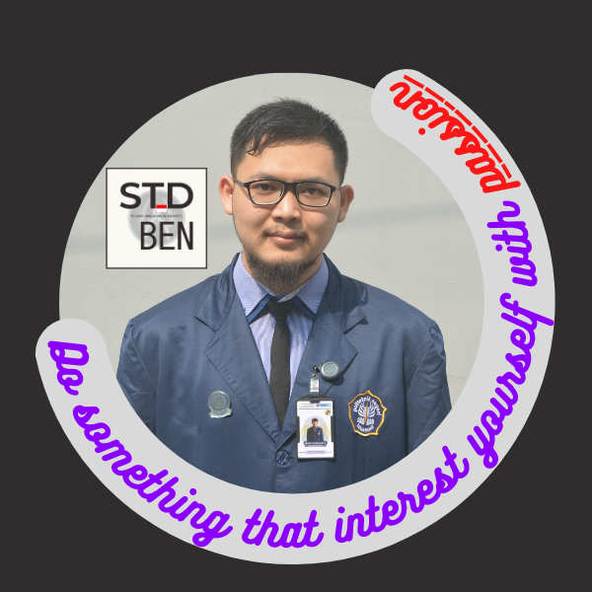
sidang tugas akhir
Oleh :
Nama : Benny Hartanto s
Nim : 4.39.19.0.06
Kelas : te-4b

Slide 2


SISTEM pengendalian DAN MONITORING PRODUKSI telur LALAT Black soldier fly
Dengan judul:
Tugas Akhir ini diajukan untuk memenuhi persyaratan untuk menjadi
Sarjana Terapan pada Program Studi S.Tr Teknik Telekomunikasi
Jurusan Teknik Elektro Politeknik Negeri Semarang
Dosen Pembimbing I
Ari Sriyanto N., S.T., M.T., M.Sc.
NIP. 197409042005011001
Dosen Pembimbing II
Sindung H.W.S., B.S.E.E, M.Eng.Sc.
NIP. 196301251991031001

Slide 3





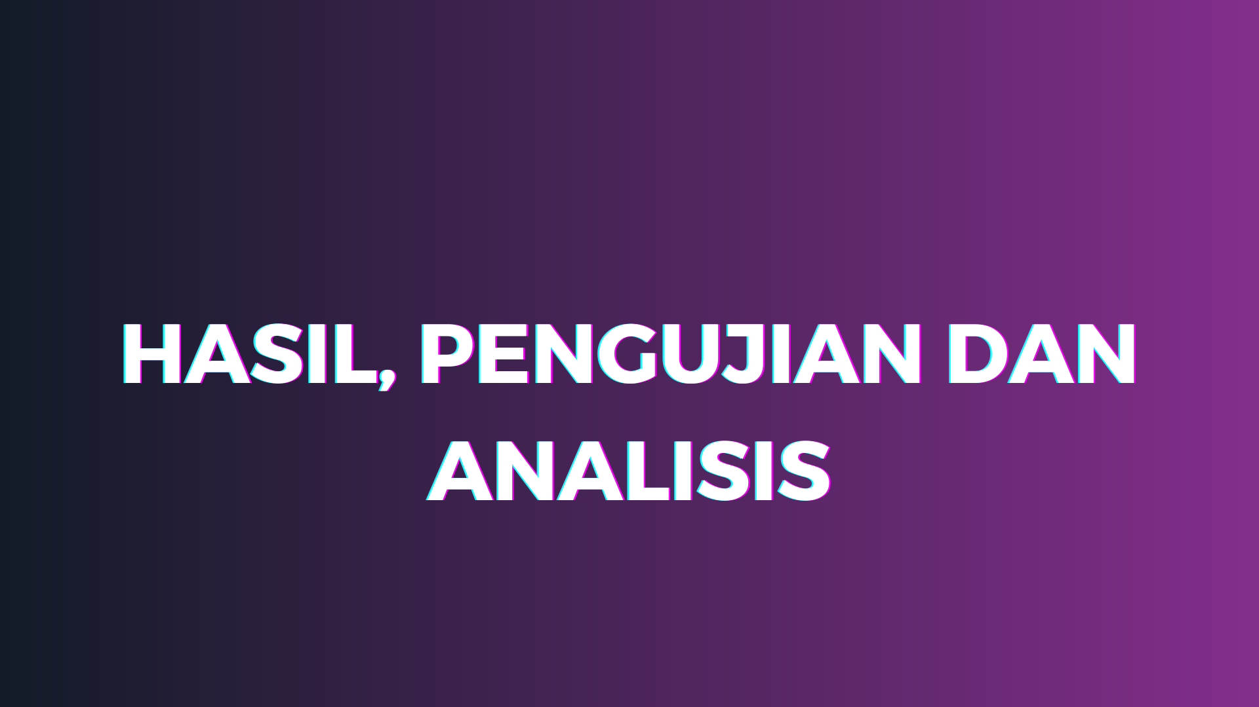
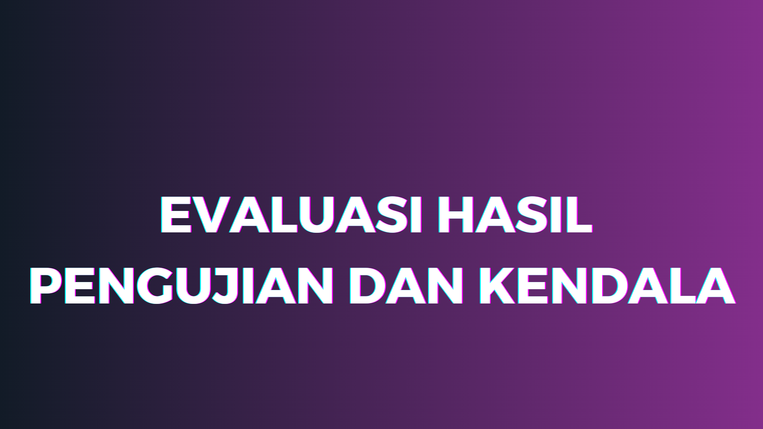

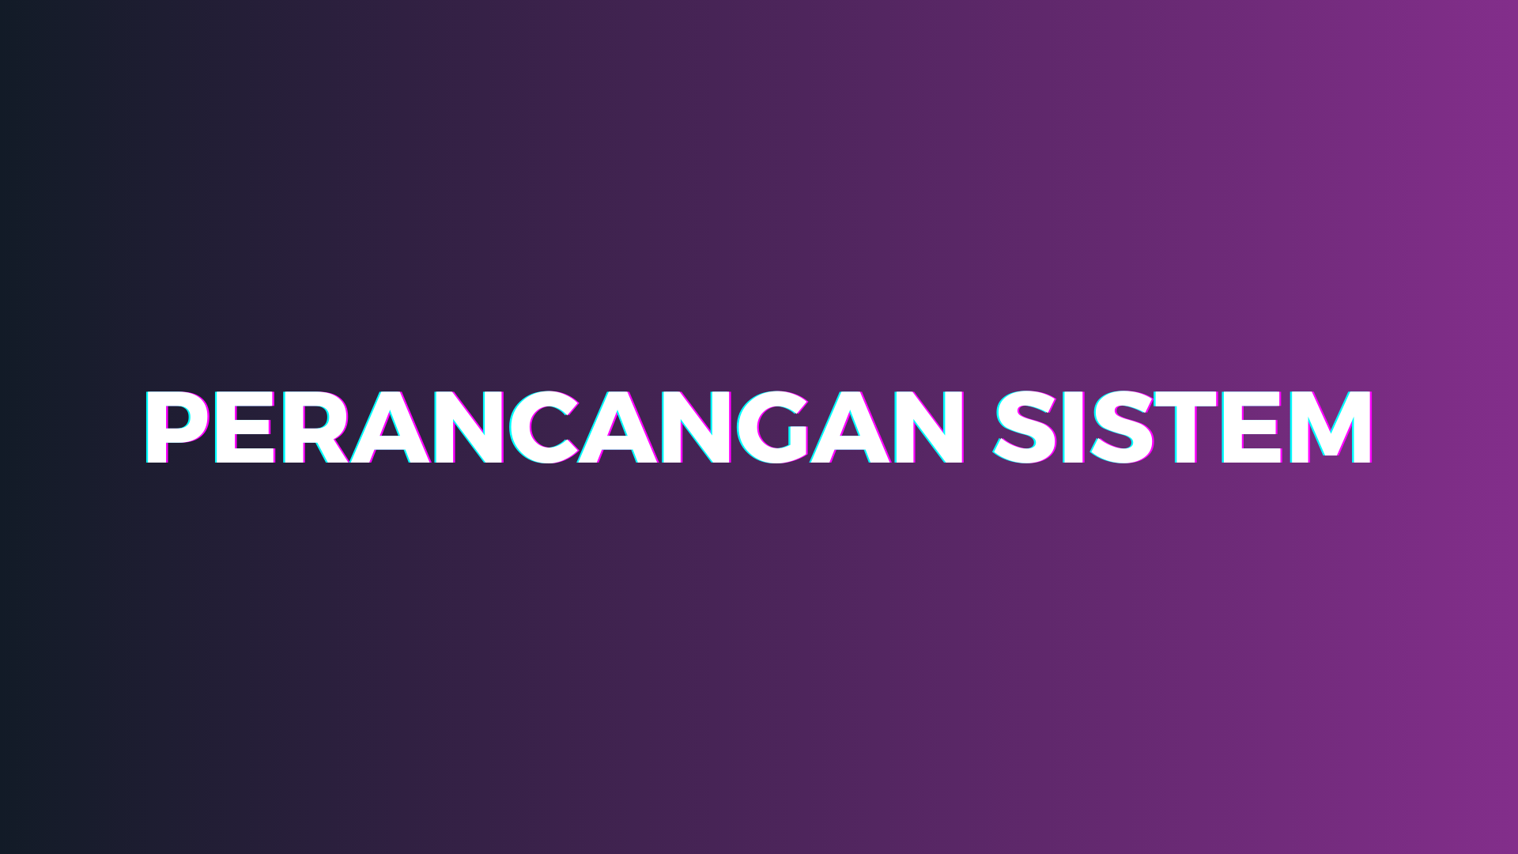

ROADMAP PRESENTASI

Slide 4
LATAR BELAKANG
Permasalahan sampah merupakan isu global yang mempengaruhi negara-negara maju dan berkembang seperti Indonesia.
Jenis sampah terbagi menjadi organik dan anorganik, dengan organik terurai secara alami dan anorganik memerlukan waktu lama.
Lalat BSF mampu mencerna dan mengurai sisa makanan dalam waktu singkat, membantu mengurangi volume sampah organik. Kondisi lingkungan seperti kekurangan air minum dan kurangnya intensitas cahaya matahari dapat mempengaruhi aktivitas reproduksi lalat BSF.

Slide 5
TUJUAN
Adapun tujuan dari pembuatan tugas akhir ini adalah :
Membuat rancang bangun sistem IoT untuk pengendalian dan monitoring produksi telur lalat BSF pada kandangnya dengan integrasi platform telegram.
Rancang bangun sistem tersebut dapat mengendalikan kondisi water pump.
Rancang bangun sistem tersebut dapat mengendalikan kondisi lampu fertilizer.
Rancang bangun sistem tersebut bersifat hybrid yang artinya memiliki kemampuan untuk bertransisi dari manual mode ke automatic mode dan sebaliknya.

Slide 6
PERUMUSAN MASALAH
Bagaimana membuat sistem pengendalian dan monitoring untuk kandang lalat BSF yang dapat mengendalikan kondisi water pump dan lampu fertilizer terintegrasi oleh platform telegram dengan kemampuan hybrid.

Slide 7
BATASAN MASALAH
Dari pembuatan tugas akhir ini, fokus yang dapat dijadikan sebagai pedoman pengentasan masalah berupa :
Topik dari tugas akhir ini akan berfokus pada lalat BSF dewasa yang memasuki masa reproduksi hingga bertelur mengenai metode perawatan yang akan dikendalikan oleh sistem yang akan dibuat.
Produk yang dihasilkan akan berupa sebuah prototipe yang bersifat hybrid agar dapat dikonfigurasi baik secara otomatis maupun manual.
Permintaan dari user yang menginginkan agar sistem yang dibuat agar dapat mudah dikendalikan bahkan pada saat kondisi internet terputus.
Adapun parameter yang dapat dikonfigurasi berupa air pada water pump dan cahaya pada lampu fertilizer
Adapun prototipe tersebut akan berbentuk sebuah panel box yang terdiri dari rangkaian komponen elektronika dengan ESP32 sebagai otaknya, DHT11 dan BH1750 sebagai sensor, sedangkan water pump dan lampu fertilizer sebagai aktuatornya.
Khusus untuk sensor BH1750 hanya akan digunakan sebagai pendeteksi naik dan turunnya nilai intensitas cahaya untuk merubah kondisi aktuator lampu fertilizer. Dikarenakan hasil dari pembacaan sensor readings memiliki standarisasi penilaian yang berbeda dengan alat ukur light meter membuat nilai yang dihasilkan memiliki selisih nilai yang acak dan tidak beragam.
Prototipe tersebut terhubung dengan bot pada platform telegram yang hanya dapat diakses oleh pengguna telegram yang bergabung pada grup “Maggot BSF Kab. Semarang” sebagai upaya preventif dari serangan oleh pihak yang tidak bertanggungjawab.

Slide 8
TINJAUAN PUSTAKA
Tabel 2.1 Tabel rujukan tinjauan pustaka untuk pembuatan sistem
No | Nama Artikel | Deskripsi Penelitian | Keterangan
1. | Black Soldier Fly rearing with artificial light: how to ensure mating success and fertile eggs (Swiss Federal Institute of Aquatic Science and Technology, Eawag) | Proses pengujian Black Soldier Fly dengan menggunakan artifical lights SolarRaptor untuk menguji faktor efisiensi aktivitas reproduksi | Pengujian dilakukan didalam fasilitas riset Eawag di Switzerland menggunakan beragam lampu yang berbeda
2. | Black Soldier Fly (Hermetia illucens) sebagai Sumber Protein Alternatif untuk Pakan Ternak (April Hari Wardhana, 2017) | Pengumpulan fakta – fakta dari penelitian terdahulu mengenai morfologi dan siklus hidup, kandungan nutrisi, pemanfaatan sebagai pakan ternak serta analisis ekonomi pada Black Soldier Fly | Fakta – fakta yang dikumpulkan tersebut menjadi sebuah data yang lengkap untuk menjelaskan secara detail mengenai Black Soldier Fly serta manfaat yang dapat diperoleh manusia.
3. | Automated IoT Device to Manipulate Environmental Condition of Black Soldier Fly (Kevin Kristianto, Ronaldo Vieri Lambert, Abba Suganda Girsang. Maret, 2022) | Memanipulasi kondisi ruangan tempat Black Soldier Fly berada untuk memaksimalkan produksi telur dengan menggunakan sensor BH1750 dan DHT11 dengan output berupa warm bulb dan exhaust fan. | Pembahasan penjelasan menjelaskan tentang tabel pengujian keadaan ruangan yang dipasang dengan output dan ruangan yang tidak ada outputnya. Serta hasil telur yang telah dihasilkan.

Slide 9
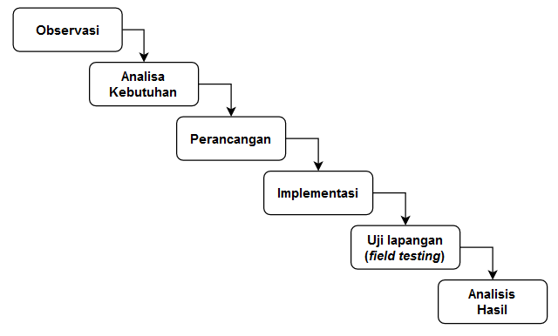
METODOLOGI PENELITIAN
Metode penelitan yang digunakan dalam penyusunan tugas akhir ini yaitu metode penelitian Software Development Life Cycle model waterfall. Metode SDLC sendiri adalah proses pembuatan dan pengubahan sistem serta model dan metodologi yang digunakan untuk mengembangkan sistem rekayasa perangkat lunak dalam pengembangan produk. Sedangkan model waterfall adalah metode kerja yang menekankan fase-fase yang berurutan dan sistematis. Disebut waterfall karena proses mengalir satu arah “ke bawah” seperti air terjun. Metode waterfall ini harus dilakukan secara berurutan sesuai dengan tahap yang ada (Setiawan, 2021a).

Slide 10
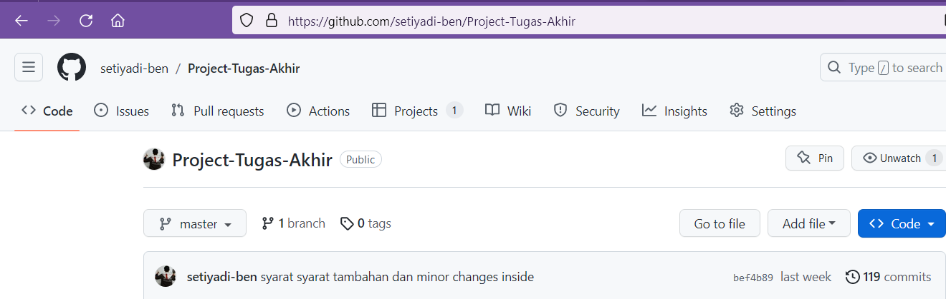
METODOLOGI PENELITIAN
Teknik pengambilan data pada metode penelitian waterfall model SDLC sendiri diantaranya :
Menguji fungsionalitas sistem pada perangkat prototipe.
Menguji pembacaan sensor readings perangkat prototipe untuk dibandingkan dengan alat ukur yang terkalibrasi.
Semua file pekerjaan tugas akhir ini terdokumentasi dalam repositori github.com.

Slide 11
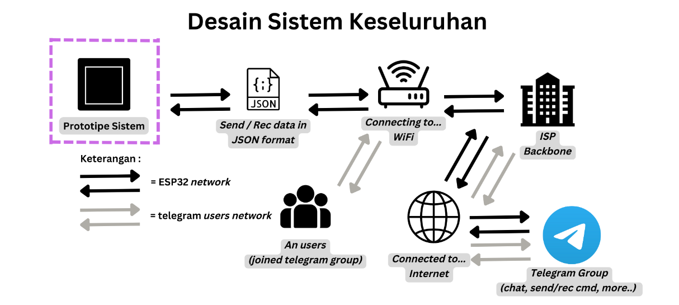
PERANCANGAN SISTEM
Sumber : Gambar 3.1 Desain sistem keseluruhan (Dok. Penulis)

Slide 12
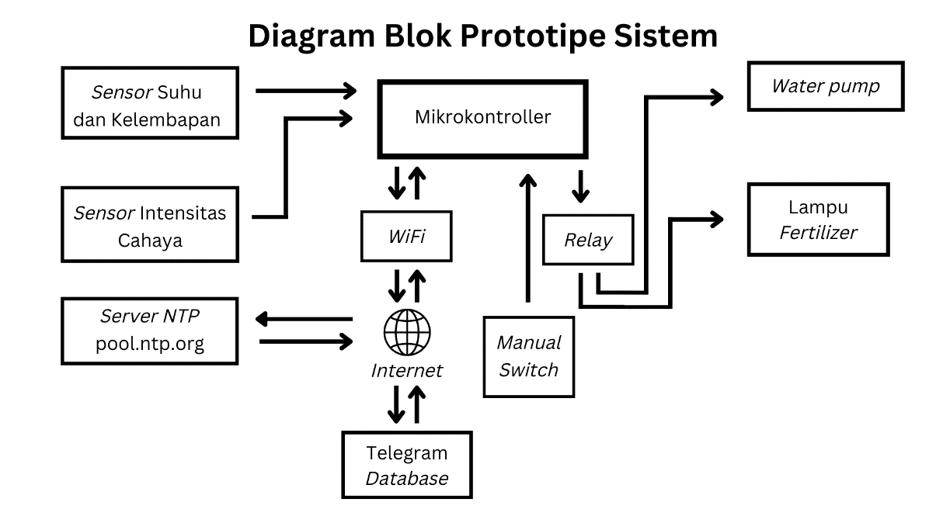
PERANCANGAN SISTEM
Sumber : Gambar 3.2 Diagram blok sistem. (Dok. Penulis)

Slide 13
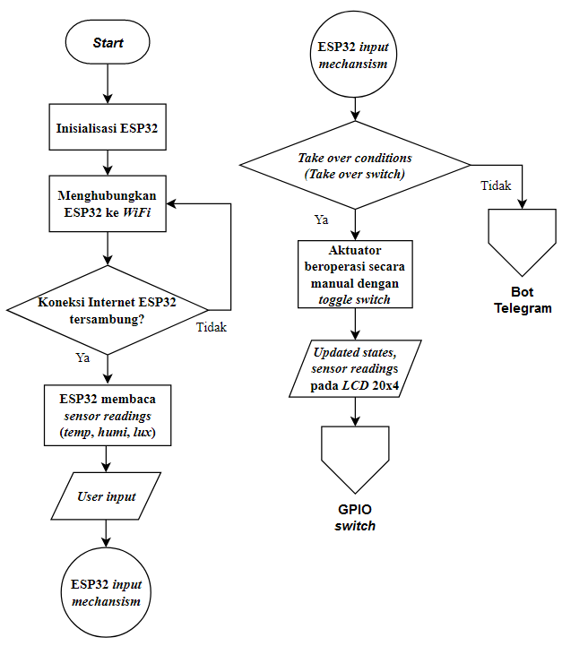
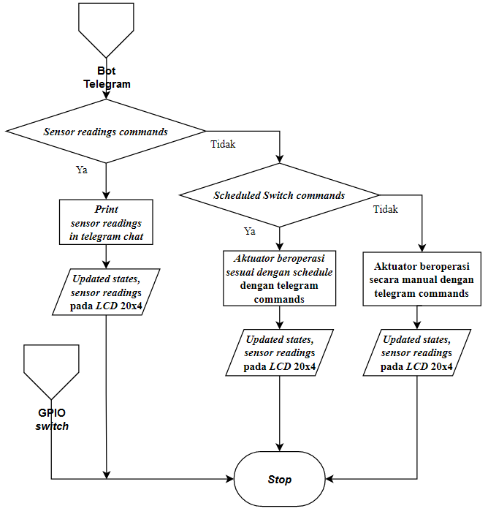
PERANCANGAN SISTEM
Sumber : Gambar 3.3 Mekanisme sistem dalam flowchart bagian – 1 (Dok. Penulis) dan Gambar 3.4 Mekanisme sistem dalam flowchart bagian – 2 (Dok. Penulis)

Slide 14
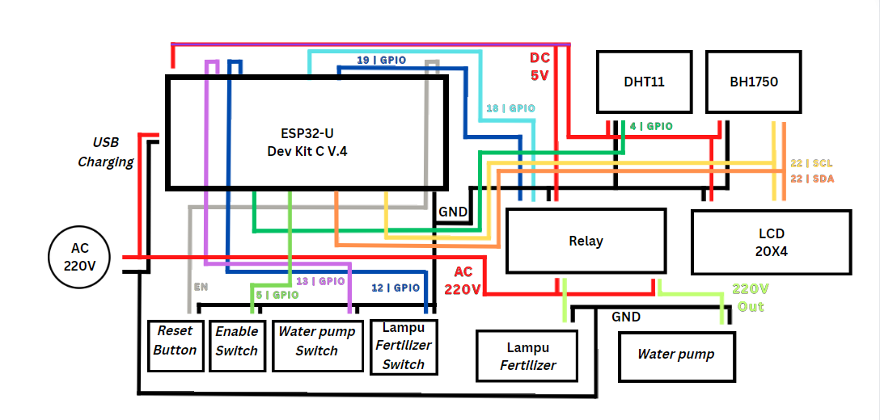
PERANCANGAN SISTEM
Sumber : Gambar 3.5 Wiring diagram atau pengkabelan komponen (Dok. Penulis)

Slide 15
PERANCANGAN SISTEM
Sumber : Gambar 3.6 hingga 3.10 (Dok. Penulis)

Slide 16
HASIL
Perangkat Prototipe
LCD Monitoring
Switches & Reset Button
Bot Telegram Monitoring
Bot Telegram Scheduling
Sumber : Gambar 3.11 hingga 3.16 (Dok. Penulis)

Slide 17
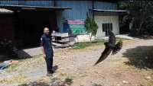
PENGUJIAN

Slide 18
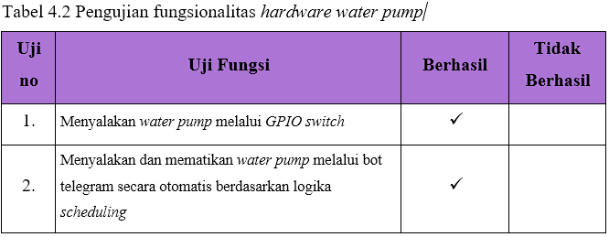
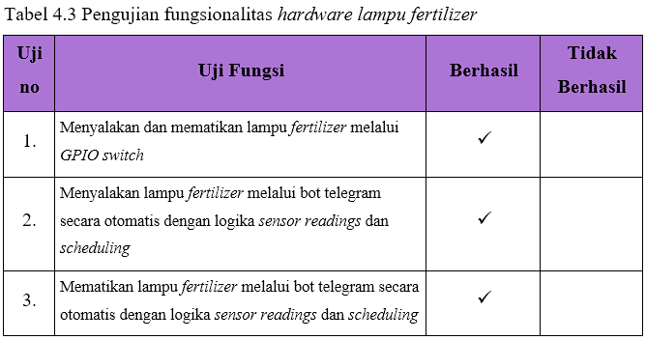
HASIL PENGUJIAN

Slide 19
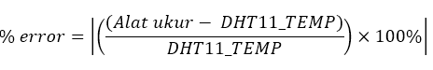
ANALISA
Sumber : Gambar 4.1 hingga 4.2 (Dok. Penulis)

Slide 20
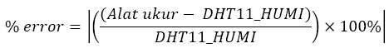
ANALISA
Sumber : Gambar 4.3 hingga 4.4 (Dok. Penulis)

Slide 21
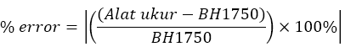
ANALISA
Sumber : Gambar 4.5 hingga 4.6 (Dok. Penulis)

Slide 22
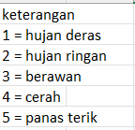
ANALISA
Sumber : Gambar 4.7 Pemantauan realtime cuaca dengan pancaindra (Dok. Pengujian Penulis)

Slide 23
ANALISA
Sumber : Gambar 4.8 Jumlah produksi telur dalam satuan miligram (Dok. Pengujian Penulis)

Slide 24
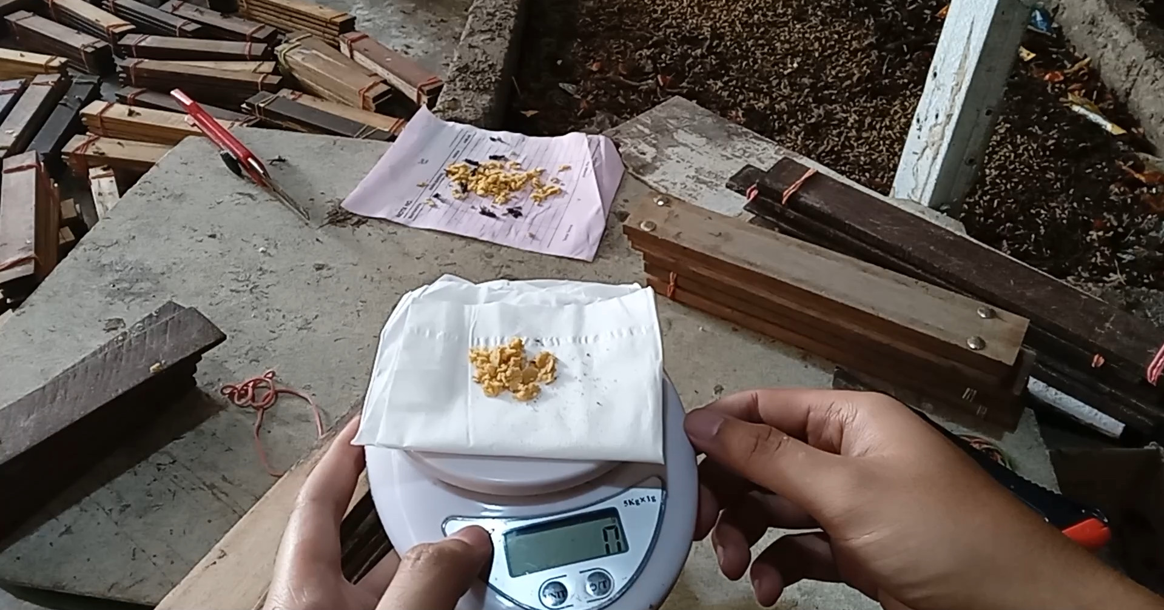
ANALISA
Sumber : Gambar 4.10 Penimbangan telur lalat BSF (Dok. Pengujian Penulis)

Slide 25
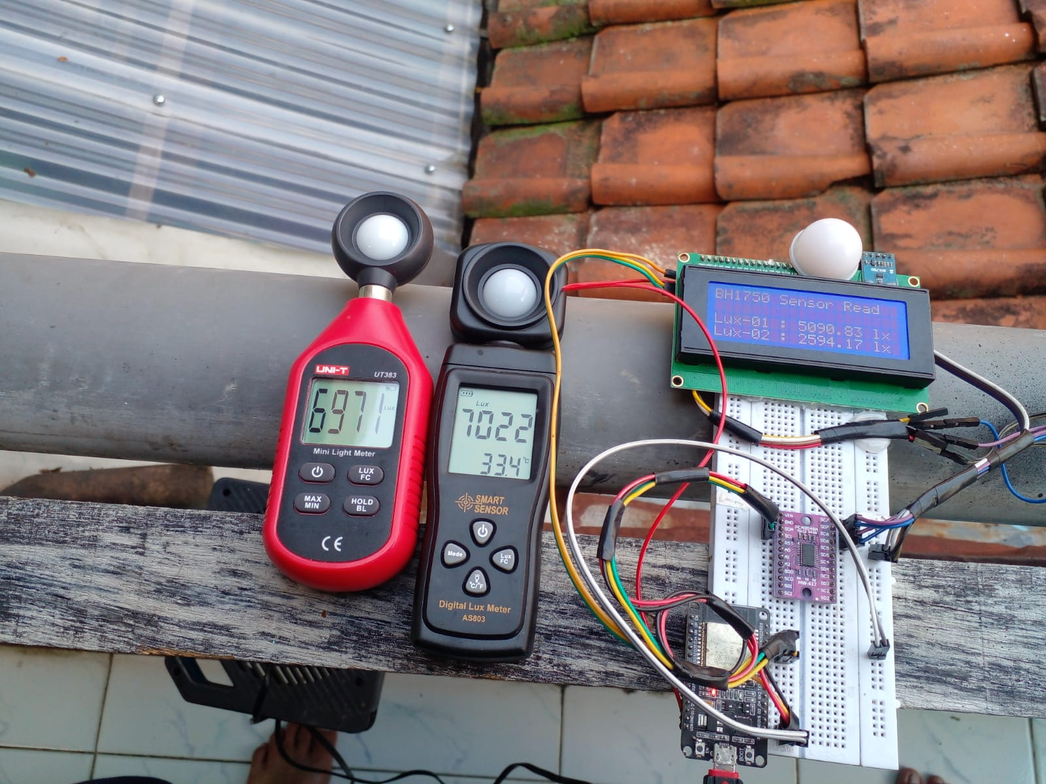
EVALUASI HASIL PENGUJIAN

Slide 26
EVALUASI HASIL PENGUJIAN

Slide 27
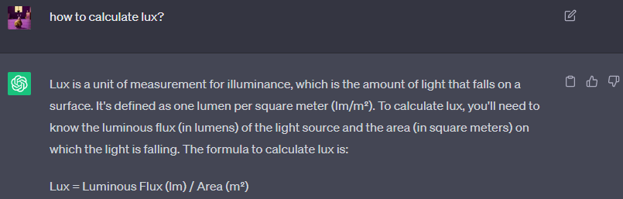
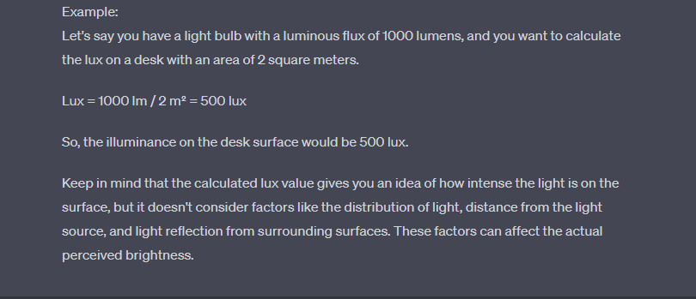
EVALUASI HASIL PENGUJIAN

Slide 28
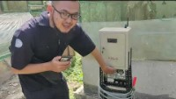
KENDALA PENGUJIAN

Slide 29
KENDALA PENGUJIAN
Selama pengujian, terjadi berbagai anomali akibat faktor-faktor beragam yang memerlukan modifikasi dan penyesuaian selama pengujian berlangsung. Kendala pengujian yang dialami adalah:
Siklus reproduksi lalat BSF terhenti, mengakibatkan penurunan populasi lalat BSF dalam kandang dan produksi telur berkurang.
Cuaca kemarau saat pengujian mengurangi aktivitas aktuator lampu fertilizer karena intensitas cahaya sensor BH1750 lebih tinggi dari 3780 lx.
Pengurangan staf menjadi 2 orang memperlambat operasional dan izin pengujian hanya untuk 1 dari 4 kandang, sisanya diprioritaskan pemulihan siklus reproduksi lalat BSF dan sisanya dijual.
Standar perhitungan berbeda antara sensor BH1750 dan alat ukur mini light meter, perbedaan 159%.
Kandang lalat BSF berlubang pada 9 Juni 2023, banyak lalat kabur. Perbaikan kandang dilakukan 2 hari setelahnya.
Pengujian prototipe di luar ruangan menunjukkan perbedaan dengan pengujian di laboratorium:
Pembacaan sensor fluktuatif karena cuaca berubah - ubah, berbeda dengan stabilitas ruangan laboratorium.
Organisme pemakan komponen elektronika merusak perangkat (tikus), perlu perbaikan rutin.
Pengujian luar ruangan mempercepat kerusakan karena kondisi cuaca yang dinamis, mempercepat korosi.

Slide 30
KESIMPULAN
Berdasarkan hasil pengujian di Rumah Maggot Kabupaten Semarang pada prototipe "Sistem Pengendalian dan Monitoring Produksi Telur Lalat Black Soldier Fly," dapat diambil kesimpulan berikut:
Prototipe sistem teruji dengan baik melalui pengujian perintah pada bot telegram, GPIO switch, water pump, lampu fertilizer, sensor DHT11, dan sensor BH1750. Pengujian juga mencakup uji lapangan tanpa interaksi dan dengan interaksi perangkat prototipe.
Fitur-fitur prototipe mencakup pembacaan sensor temperatur, kelembapan, intensitas cahaya, serta pengendalian water pump dan lampu fertilizer melalui GPIO switch atau perintah bot telegram. Monitoring dilakukan melalui LCD 20x4 atau bot telegram.
Prototipe memungkinkan penyemprotan air teratur dengan water pump sesuai jadwal (scheduling) atau secara manual. Lampu fertilizer menggantikan cahaya matahari saat intensitas cahaya rendah, memastikan aktivitas reproduksi lalat BSF normal tanpa harus terhalang saat cuaca mendung dan hujan berlangsung.
Akurasi sensor DHT11: ±3% untuk temperatur, ±7% untuk kelembapan. Sensor BH1750 memiliki margin prosentase error sebesar ±159% untuk intensitas cahaya. Perbedaan ini terkait dengan aplikasi pengukuran cahaya. Hasil pengujian menunjukkan akurasi antar sensor BH1750 50% dibandingkan antar mini light meter yang memiliki akurasi rata-rata 2%.

Slide 31
SARAN
Setelah pengujian perangakat prototipe dan menghadapi berbagai kendala, berikut beberapa resolusi dan langkah mitigasi untuk mengatasi masalah yang dialami:
Pahami lingkungan pengujian secara menyeluruh, termasuk cuaca, hama, dan faktor lainnya yang dapat berpengaruh pada hasil pengujian.
Persiapkan beberapa rencana pengujian alternatif, mengingat kemungkinan perubahan rencana karena anomali pengukuran atau faktor lainnya.
Jika melibatkan makhluk hidup dalam pengujian, pastikan kandang selalu tertutup rapat untuk menjaga jumlah populasi makhluk tersebut.
Selalu sediakan peralatan cadangan toolkit pendukung perangkat prototipe. Sehingga, jika terjadi malfungsi atau masalah dapat dilakukan perbaikan dan pemeliharaan dengan segera.

Slide 32
TERIMA KASIH

Slide 33
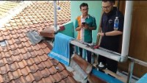
EVALUASI HASIL PENGUJIAN

Slide 34
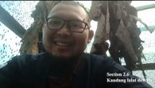
MENGENAL SIKLUS REPRODUKSI LALAT BSF

Slide 35
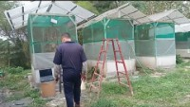
DEMO FIELD TESTING PERANGKAT PROTOTIPE

